Slide 1
Алгоритмы и структуры данных
Занятие 3
Метод двух указателей

Slide 2
Цели занятия
Познакомиться с методом двух указателей
Осознать главную идею метода
Понять в каких задачх он применяется
Отработать на несколькиз задачах

Slide 3
Практика на занятии
Concatenation of Array — на решение

Slide 4
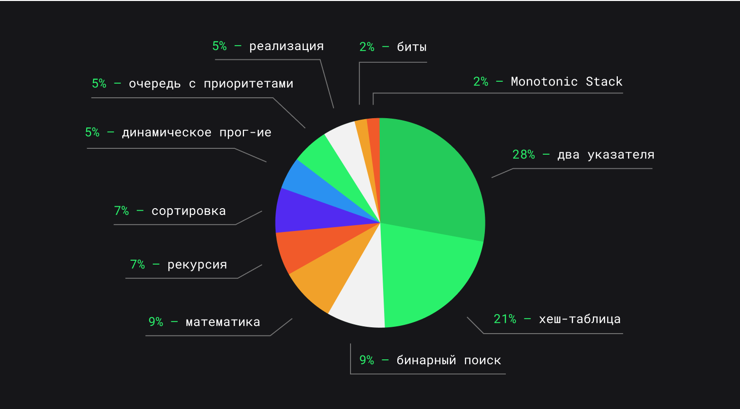
Популярность задач на собесах

Slide 5
Зачем нужен метод
Наивные решения часто дают O(n²) по сложности
Многие решения через хэш-таблицы – O(N) по памяти
Два указателя позволяют:
убрать вложенные циклы
получить O(n) по сложности
работать in-place, т.е. O(1) по памяти

Slide 6
Типичный процесс решения
1. Понять условие
2. Придумать тест-кейсы
3. Наивное решение
4. Оценка сложности
5. Оптимизация → два указателя
6. Код + проверка

Slide 7
Определение
Метод двух указателей — это приём, при котором используются два индекса, двигающиеся по массиву или строке по определённым правилам

Slide 8
Основные паттерны
1. С разных концов (left / right)
2. В одном направлении (slow / fast)
3. Сравнение соседних элементов

Slide 9
Когда применять
массивы и строки
задачи на пары элементов
требование O(1) памяти
возможность линейного прохода

Slide 10
Паттерн: сравнение соседних элементов
Примеры задач:
Слить вместе отсортированные массивы
Проверить есть ли повторяющиеся элементы в массиве
Идея:
сравниваем элементы,
двигаем указатели

Slide 11
Паттерн: сравнение соседних элементов
Задача:
Даны два отсортированных массива, необходимо получить третий отсортированный массив.

Slide 12
Паттерн: сравнение соседних элементов
Идея решения:
Будем последовательно заполнять результирующий массив минимальными значениями из двух исходных массивов. А раз массивы отсортированы по возрастанию, то минимальное значение находится в самом начале массива, и нам каждый раз нужно сравнивать оба этих первых значения для выявления наименьшего из них, а не искать минимум среди всех элементов обоих массивов

Slide 13
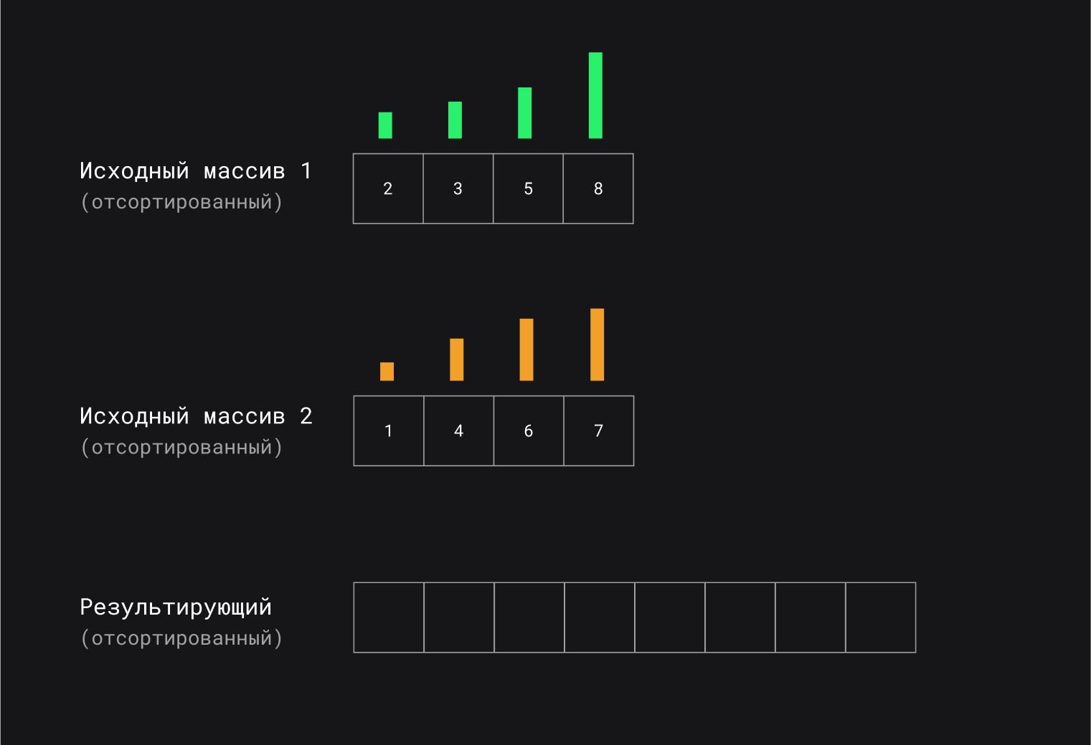
Паттерн: сравнение соседних элементов
Начальное состояние

Slide 14
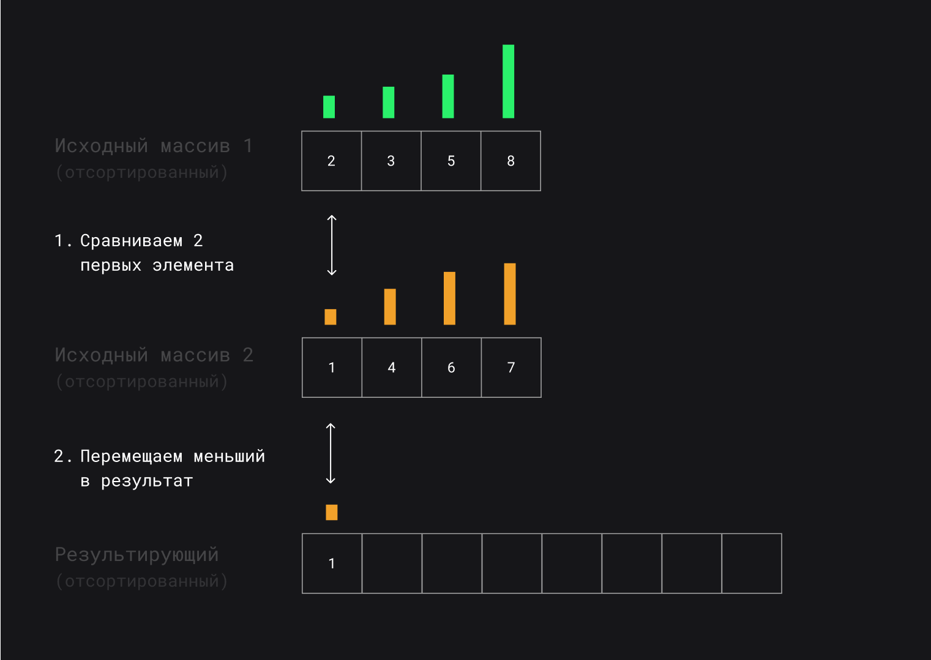
Паттерн: сравнение соседних элементов
Начинаем формировать результат

Slide 15
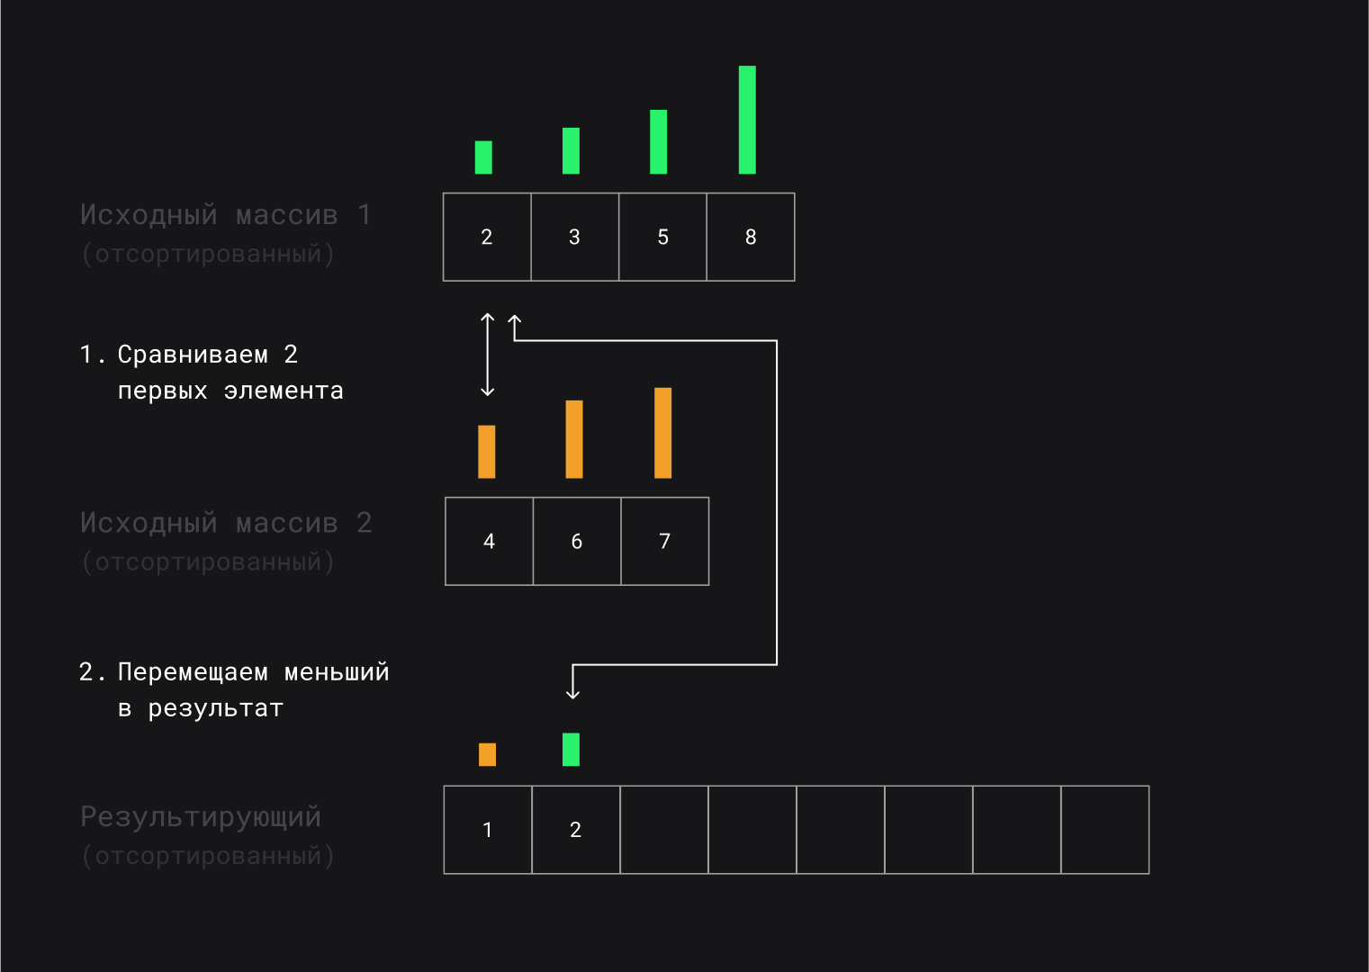
Паттерн: сравнение соседних элементов
Продолжаем формировать результат

Slide 16
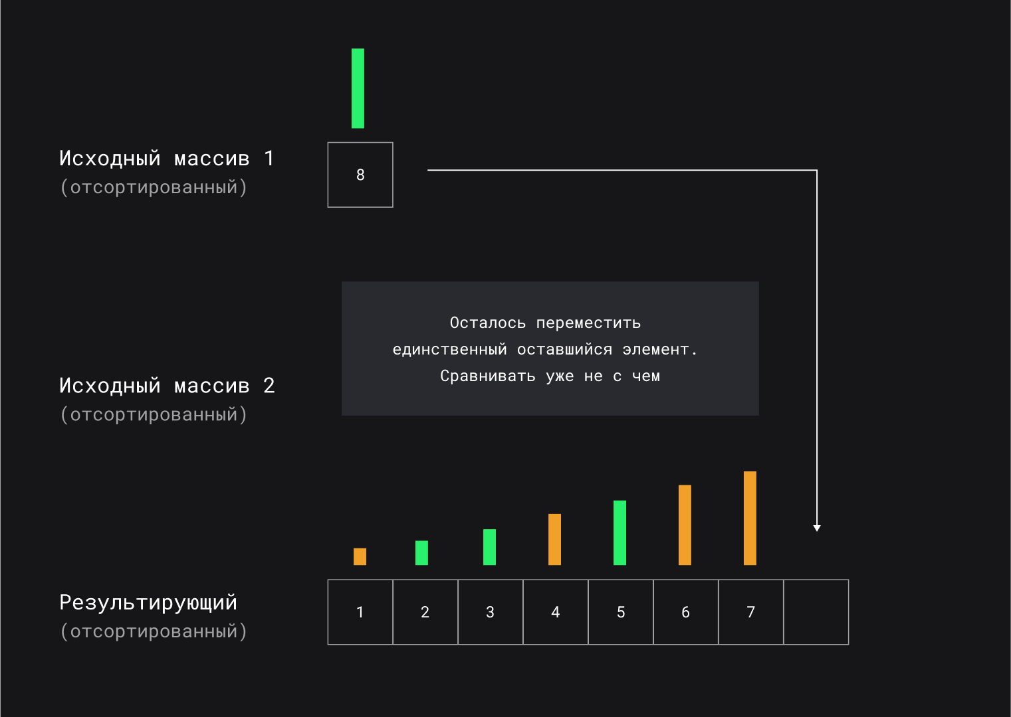
Паттерн: сравнение соседних элементов
Финальная итерация результат

Slide 17
Паттерн: сравнение соседних элементов
Есть проблема
Каждое удаление элемента из начала массива – O(N). То есть, общая сложность все еще O(N^2)
Как решить проблему?
Использовать индексы (что и предлагает нам метод двух указателей)

Slide 18
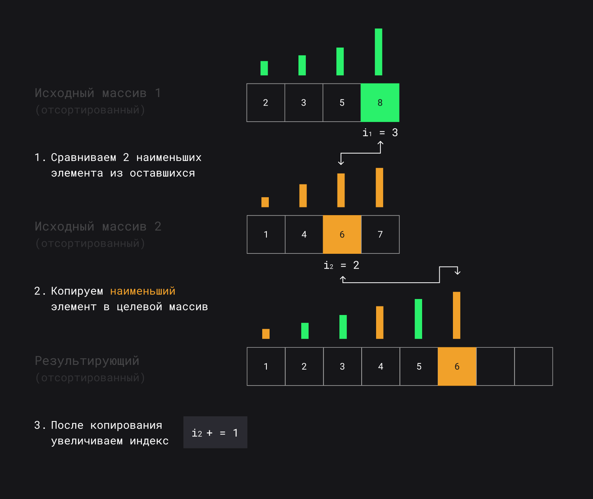
Паттерн: сравнение соседних элементов
Оптимальная версия (через индексы)

Slide 19
Паттерн: left / right
Примеры задач:
Палиндром
two sum в отсортированном массиве
Идея:
сравниваем элементы,
двигаем указатели к центру

Slide 20
Паттерн: left / right
Задача:
Дан массив целых чисел, нужно вернуть сумму любых двух значений, максимально близкую к указанной, но меньше ее. Если такой суммы не существует, то вернуть -1.
Пример
Input: nums = [34,23,1,24,75,33,54,8], k = 60 Output: 58

Slide 21
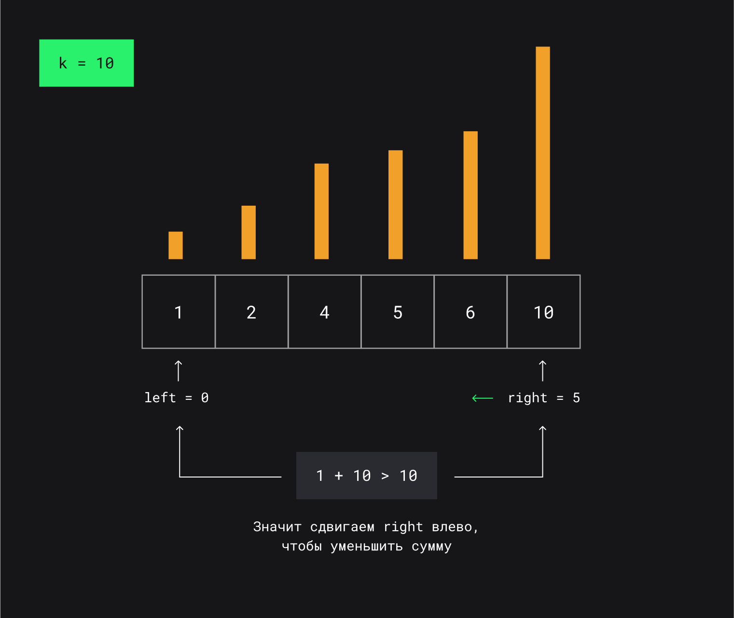
Паттерн: left / right
Начальное состояние

Slide 22
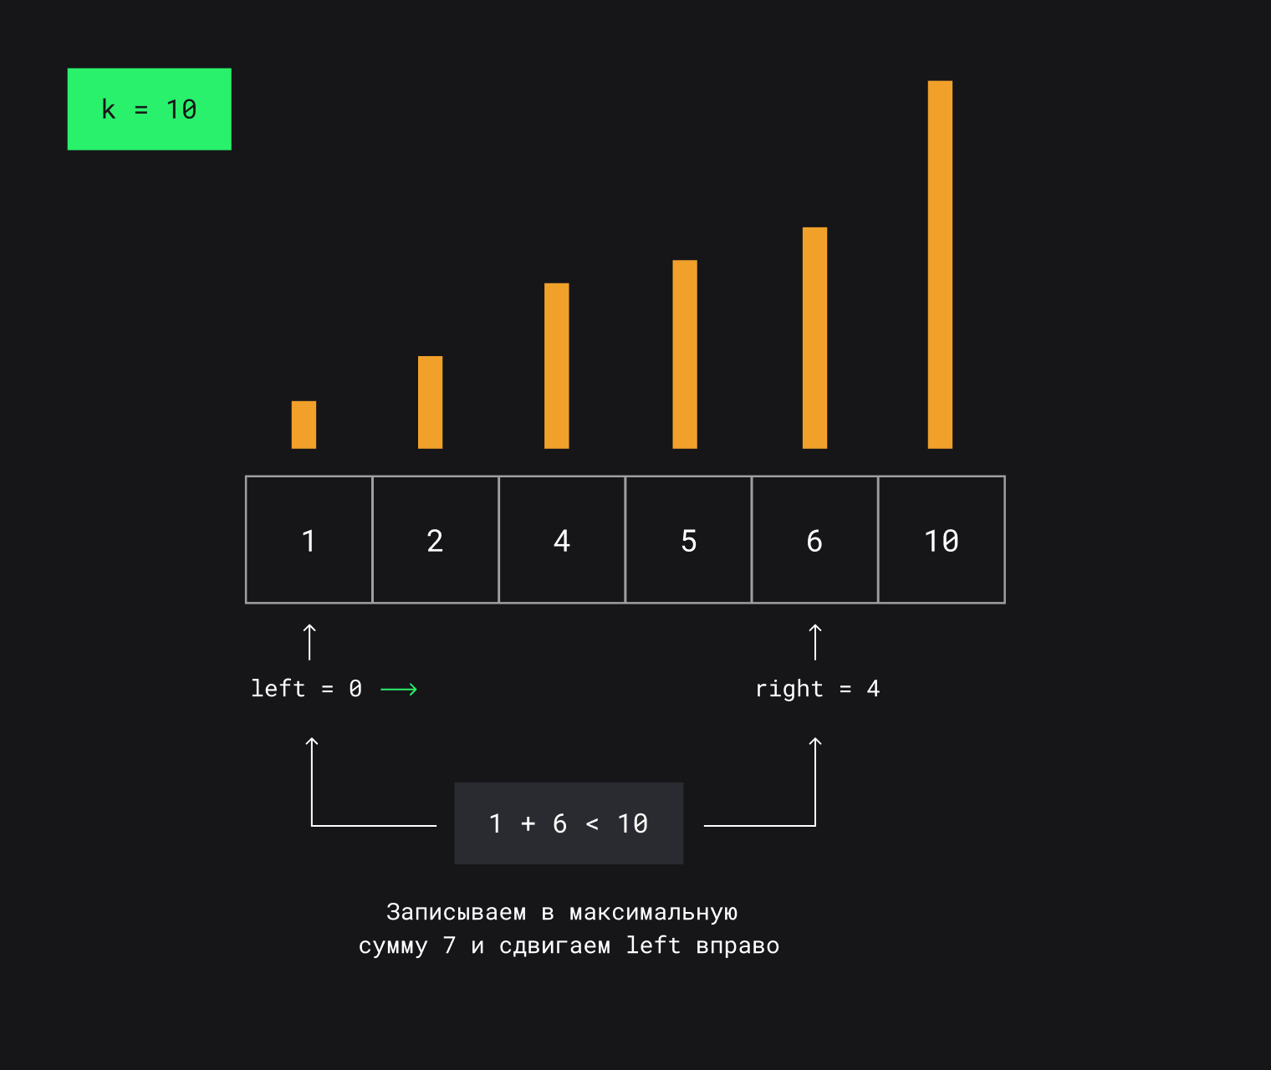
Паттерн: left / right
Второй шаг

Slide 23
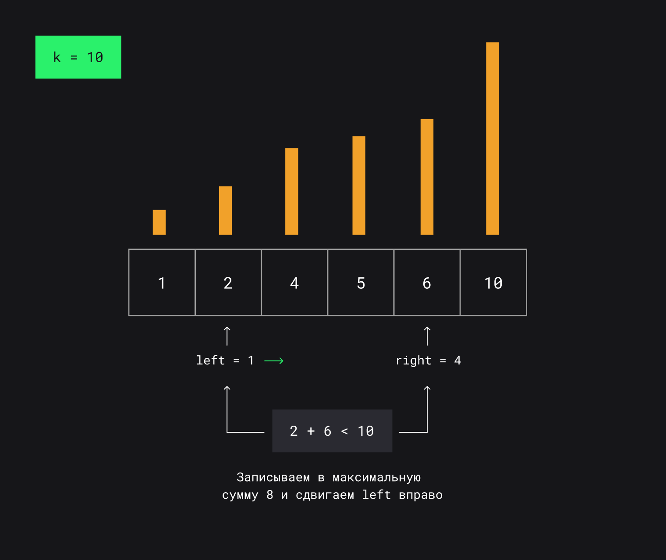
Паттерн: left / right
Третий шаг

Slide 24
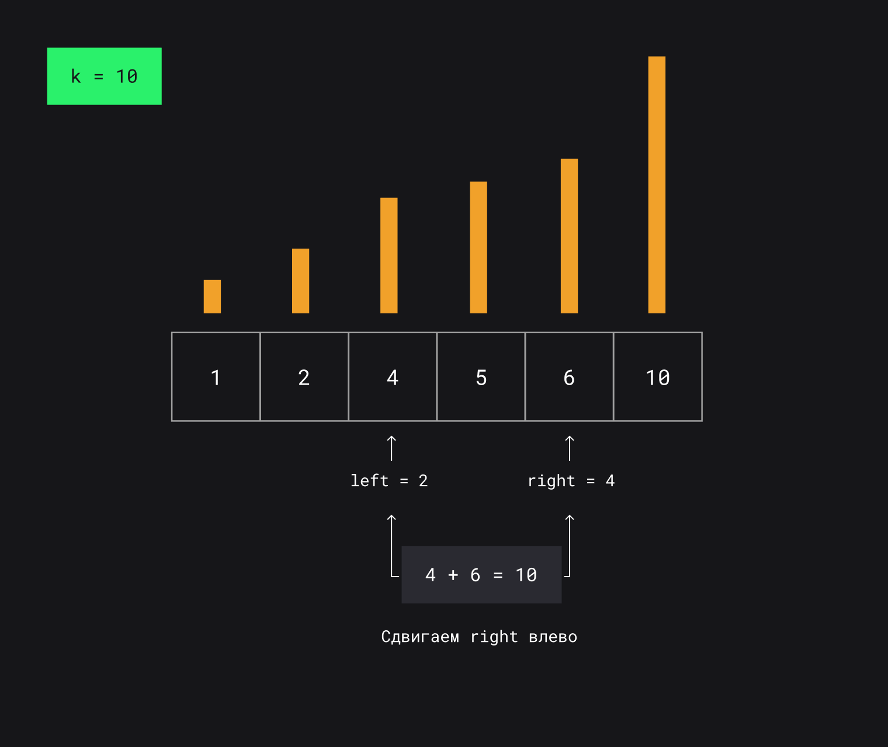
Паттерн: left / right
Четвертый шаг

Slide 25
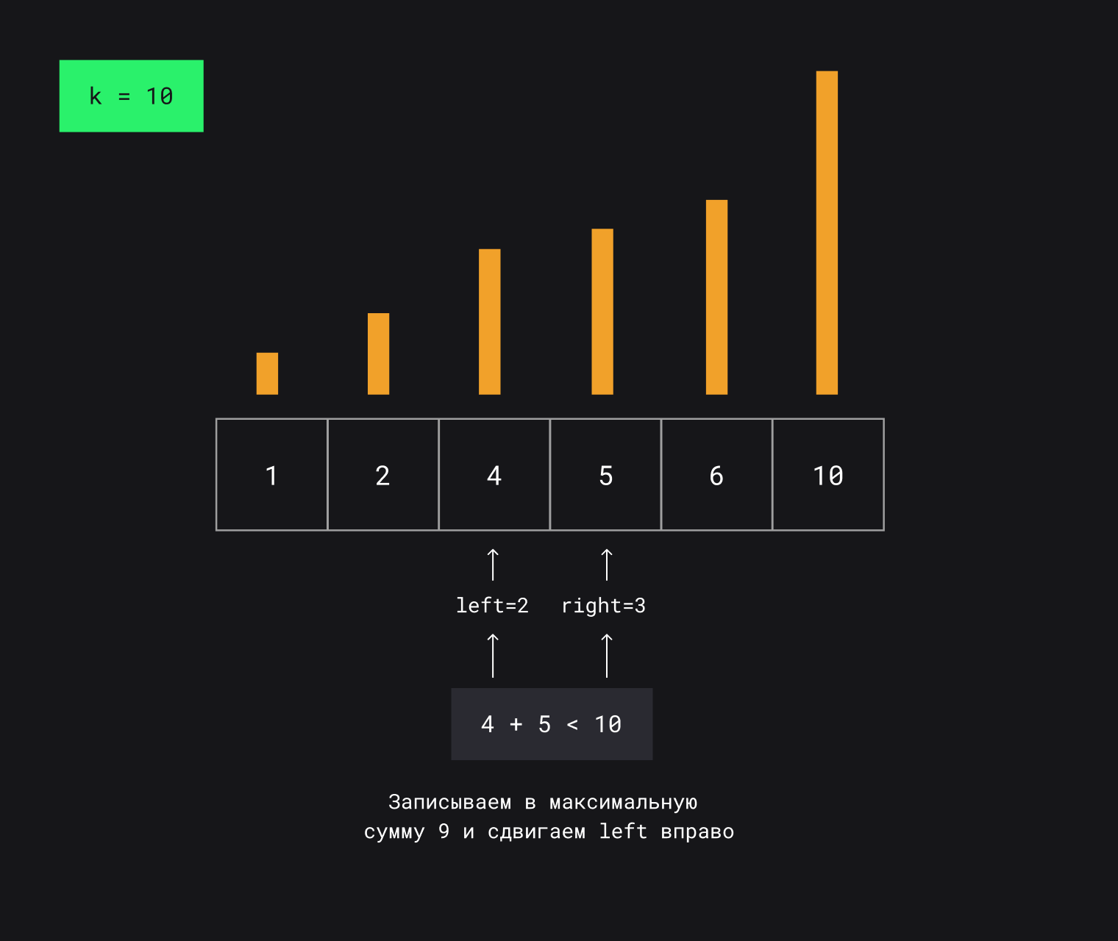
Паттерн: left / right
Заключительный шаг

Slide 26
Паттерн: slow / fast
Примеры задач:
удаление элементов
фильтрация массива
перенос элементов
поиск циклов (в списках)
Идея:
slow — позиция записи
fast — позиция чтения

Slide 27
Типичные ошибки
Забытый сдвиг указателя
Неверные границы цикла
Путаница с длиной массива
Лишняя память

Slide 28
Пример: метод двух указателей
Move Zeroes — разбор
Remove Element — на решение

Slide 29
Домашнее задание
Осознать алгоритм решения задач на алгоритмических секциях
Решить задачи на two pointers (два указателя)
Текстом описать решения. Постараться сделать так, чтобы понял даже ребенок

